Slide 1
Проект по установке бюста Н.И.Кудри в пгт. Черноморское

Slide 2
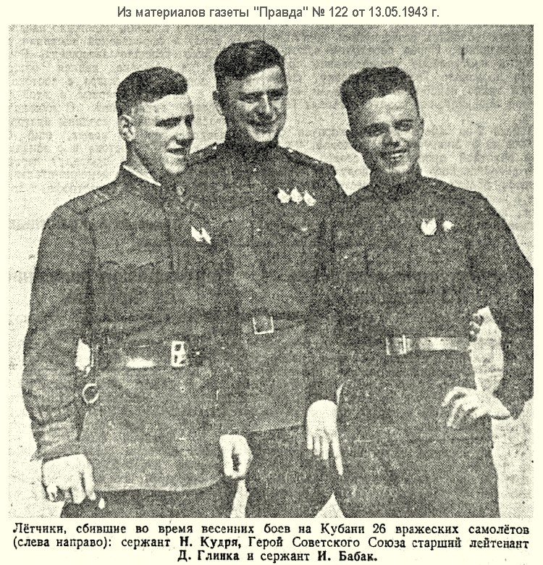

Slide 3
Николай Данилович — младший лейтенант Рабоче-крестьянской Красной Армии, участник Великой Отечественной войны. Николай Кудря родился 7 ноября 1921 года в селе Ярылгач (ныне — Межводное Черноморского района Крыма). Окончил девять классов школы и аэроклуб. В 1940 году Кудря был призван на службу в Рабоче-крестьянскую Красную Армию. В 1941 году он окончил Качинскую военную авиационную школу пилотов. С февраля 1943 года — на фронтах Великой Отечественной войны, был старшим лётчиком 45-го истребительно авиаполка 216-й смешанной авиадивизии 4-й воздушной армии Северо-Кавказского фронта.

Slide 4
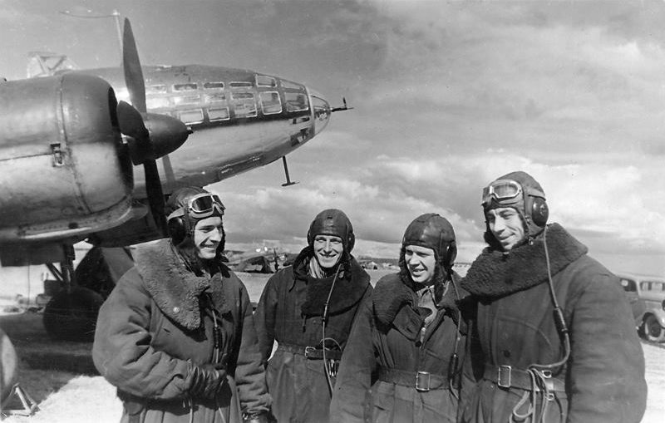

Slide 5
За время своего участия в боях Кудря совершил 53 боевых вылета, принял участие в 24 воздушных боях, сбив 10 вражеских самолётов. Указом Президиума Верховного Совета СССР от 24 мая 1943 года за «мужество, отвагу и героизм, проявленные в борьбе с немецкими захватчиками», младший лейтенант Николай Кудря был удостоен высокого звания Героя Советского Союза. Орден Ленина и медаль «Золотая Звезда» он получить не успел, так как погиб в бою над Кубанью 26 мая 1943 года. Похоронен в сквере имени Ленина в Славянске-на-Кубани. Был также награждён двумя орденами Красного Знамени.

